Slide 1

Impact
Erasmus MC doelen
Januari 2025

Slide 2
Een duurzaam Erasmus MC:
draagt bij aan: een gezonde samenleving
een schoner milieu en beter klimaat
staat voor: een duurzame gezondheidszorg
gelijke kansen en ontwikkelingsmogelijkheden
gaat voor: een circulaire bedrijfsvoering
Dat doen wij door en voor alle medewerkers en studenten

Slide 3
Verduurzamen: wat is dat?
UN / 'Our Common Future' (Brundlandt report, 1987):
““..meeting the needs of the present without compromising the ability of future generations to meet their own needs”

Slide 4
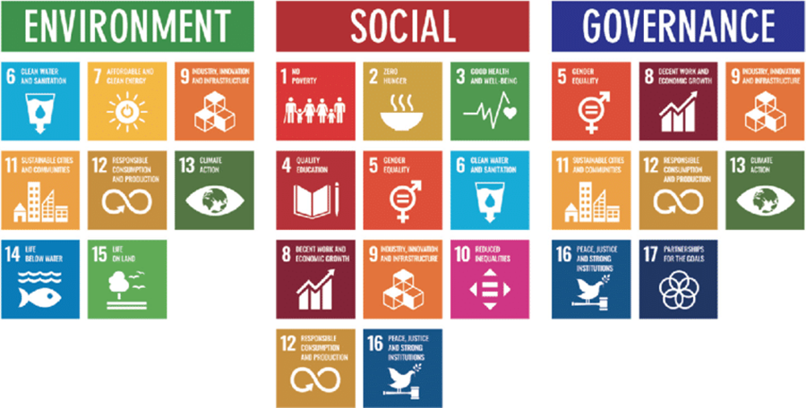
SDG’s in relatie met de ESG’s
Het Erasmus MC geeft prioriteit aan de volgende SDG’s:
SDG 3 : goede gezondheid en welzijn (valt onder S van ESG)
SDG 4 : klimaatonderwijs (valt onder S van ESG)
SDG 10: ongelijkheid verminderen (valt onder S van ESG)
SDG 12: verantwoorde consumptie en productie (valt onder E, S en G van ESG)
SDG 13: klimaatactie (valt onder E, en G van ESG)
Ondertekening van verschillende deals waar onder:
Greendeal 3.0: “Groene en klimaatneutrale zorg” met minimale impact op klimaat, milieu en leefomgeving, geleverd met oog voor spaarzaam en circulair gebruik van grondstoffen en materialen
ZES: Zero Emissie Stadslogistiek (gemeente Rotterdam) voor leveranciers van het Erasmus MC
Goede Zorg Proef Je: versnelde implementatie van het Nationaal Preventieakkoord.

Slide 5
Positieve impact met de inkoopfunctie
K – Kwaliteit:
P – Prijs:
D – Duurzaamheid:
De mate waarin de oplossing bijdraagt aan het realiseren van doelen in zorg, onderzoek, onderwijs en valorisatie
De mate waarin de oplossing bijdraagt aan het realiseren van doelen voor bedrijfsvoering
De leverbetrouwbaarheid / - zekerheid van de oplossing op korte en langere termijn
De financiële haalbaarheid van de oplossing gedurende de gehele (levens-) duur van gebruik
De mate waarin de oplossing en leverancier bijdraagt aan verduurzaming lokaal (Erasmus MC) en in de keten op:
ENVIRONMENT:
K – Klimaat: CO2 reductie (equivalenten: ethaan, NOx, et cetera)
M – Milieu: impact op land, water, biodiversiteit, en toxiciteit (ozon, aerosol, verzuring, et cetera)
W – Waardebehoud: primair gericht op behoud van (technische) grondstoffen (productie, gebruik, afval, et cetera)
SOCIAL:
S – Sociaaleconomisch: negatieve impact als mensenrechten schendingen en positieve als (lokale) werkgelegenheid
GOVERNANCE:
GS – Governance Suppliers: verduurzaming in eigen bedrijfsvoering en eigen leveranciers / suppliers

Slide 6
Environment - klimaat
  Het gaat hier om de mate van reductie van de klimaat impact in de supply chain (sourcing, productie, transport, en packaging): CO2 impact of equivalenten (NOx etc.). Meer specifiek impact conform CSRD - environmental (topical) standard ESRS E1:
  climate change mitigatie
  adaptie
  Energie
  Het gaat specifiek om alle emissies van ‘cradle-to-door’ van fossiele brandstoffen, transport, elektriciteitsverbruik, industriële gassen, landgebruik verandering en de productie (en assemblage) van complete producten, plus het transport naar de (eind) gebruiker. Accounting/reportage technisch omvat het Scope 1 ("intern" / directe emissies uit activiteiten in eigendom/in controle), Scope 2 ("energie" / indirecte emissies van inkoop en gebruik van energie) emissies en/of Scope 3 ("waardeketen/supply chain" / indirecte emissies; niet in eigendom/control maar zgnd. "up" en "downstream" van organisatie, keten), exclusief de gebruiks- en “end of life” fase.

Slide 7
Environment - milieu
  Het gaat hier om de mate waarin goederen, diensten en werken impact hebben op land, water, biodiversiteit, en toxiciteit (ozon, aerosol, verzuring, biosfeer, eutrofiëring, zoet water en zuurstofradicalen).
  Meer specifiek impact conform CSRD - environmental standaarden ESRS:
  E2 (vervuiling): vervuiling van lucht, water en grond; vervuiling van levende organismen en voedselbronnen; zeer gevaarlijke stoffen (SVHC); microplastics
  E3 (water & zee resources): gebruik van water, withdrawal, discharge, discharge in zee, gebruik en withdrawal zee-resources)
  E4 (biodiversiteit & ecosystemen): direct oorzaken voor verlies biodiversiteit; impact op soorten; mate van impact op ecosystemen en conditie daarvan; impact op en afhankelijkheden van ecosysteem diensten

Slide 8
Environment – waardebehoud
  Dit gaat primair om de mate van behoud van waarde van (technische) grondstoffen.
  Meer specifiek impact conform CSRD environmental topic standaard ESRS:
  E5 (resource gebruik en circularie economie):
  instroom/inflow van resources
  uitstroom/outflow gerelateerd aan producten/diensten
  afval

Slide 9
Sociaal: sociaal-economisch
  Primair gaat het hier om het opsporen, voorkomen en uitbannen van mensenrechten schendingen en ongeoorloofde bedrijfspraktijken in de supply chains van producten. Het omvat ook positieve dimensies als (lokale) werkgelegenheid.
  Meer specifiek impact conform CRSD - sociaal standaarden ESRS:
  S1 (eigen werknemers)
  S2 (werknemers in value chain)
  S3 (communities)
  S4 (consumenten en/of eind gebruikers)
  G1 (business conduct)

Slide 10
Governance: supplier governance
  De wijze waarop onze leveranciers zelf omgaan als bedrijf met de keten en eigen ‘suppliers’ is volgens Erasmus MC cruciaal in de verduurzaming van de ketens, en misschien nog belangrijker om de transitie te maken naar een circulaire economie.
  Meer specifiek impact conform CRSD - sociaal standaarden ESRS:
  G1 (business conduct)

Slide 11
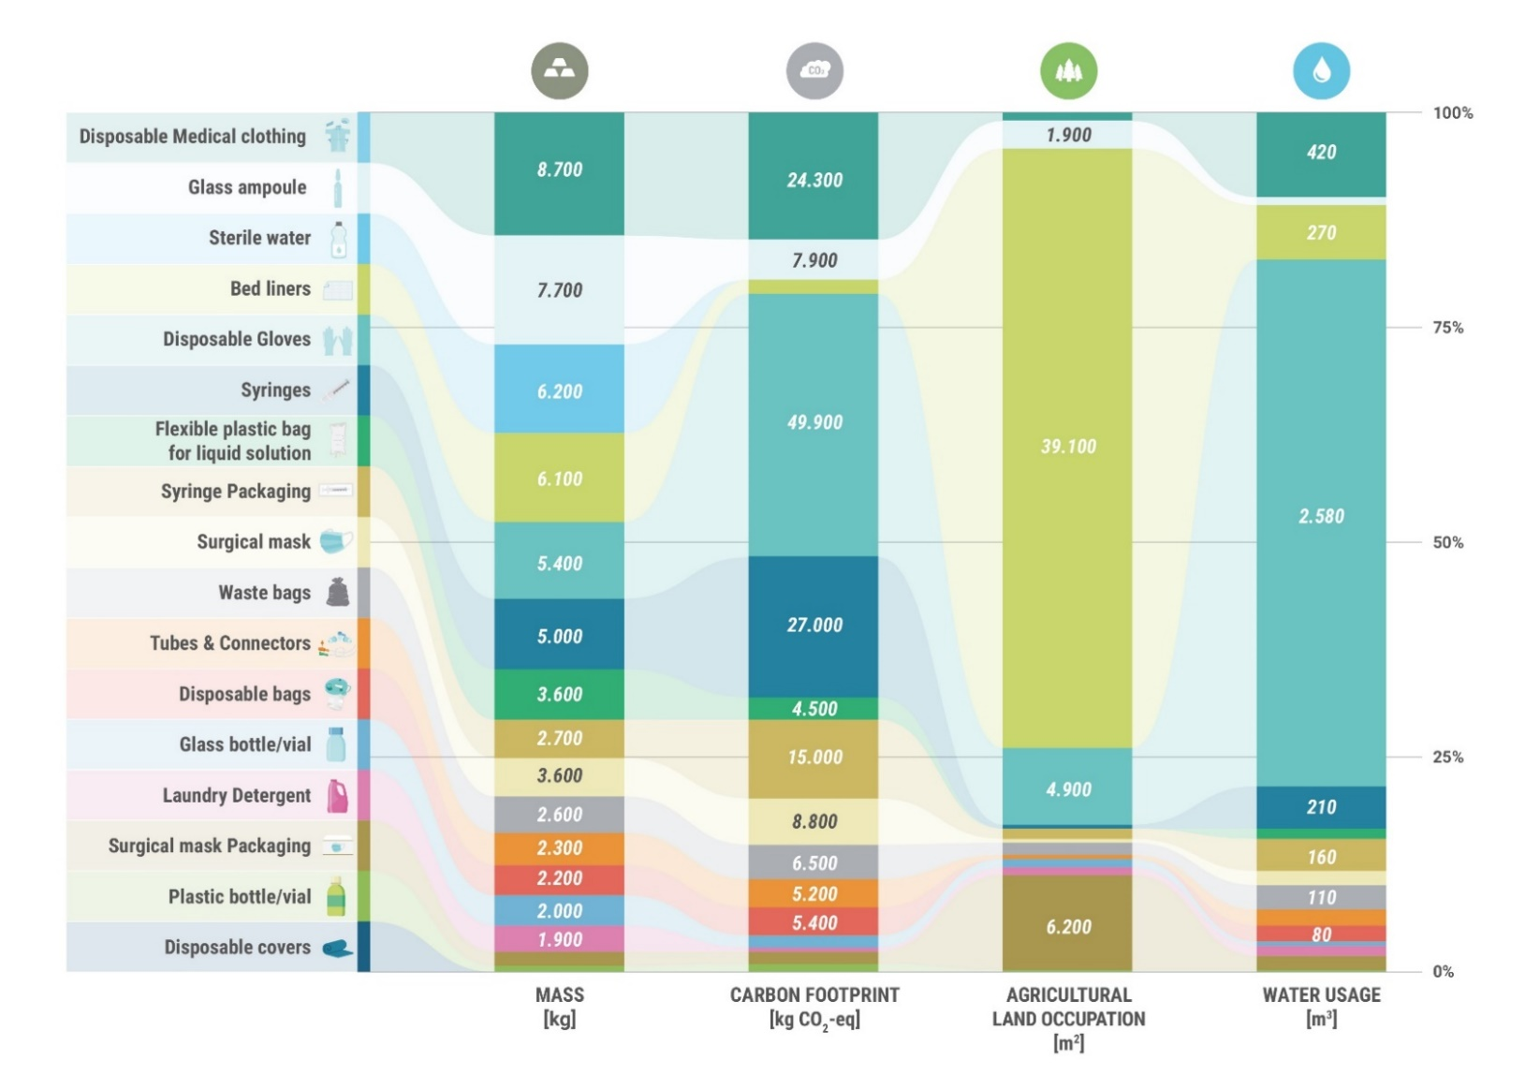


Duurzaamheid: niet alleen Klimaat impact (IC analyse 2019)

Slide 12
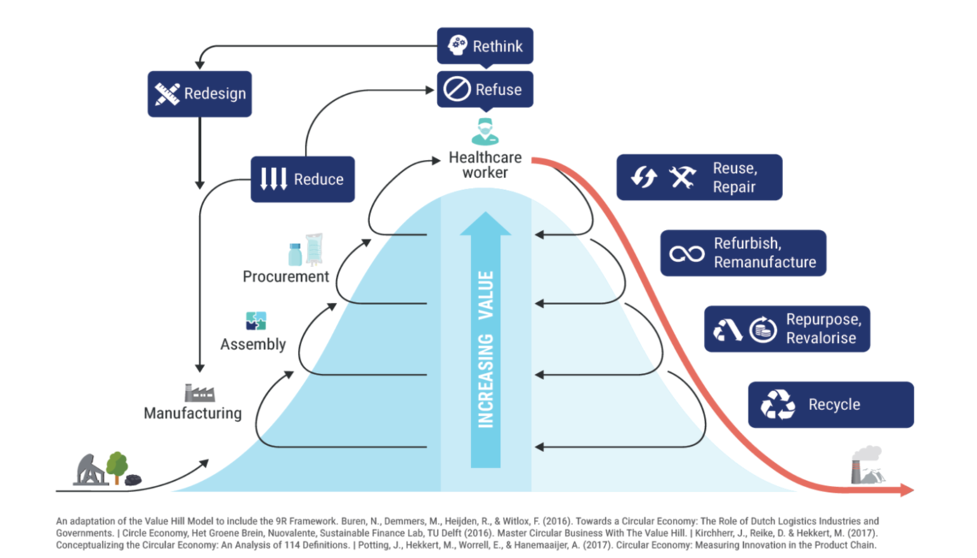
Waardebehoud doel: hoog op de R-ladder

Slide 13
R ladder
  Weiger (Refuse): stoppen (want heeft geen aantoonbare waarde)
  Slimmer gebruik (Rethink/redesign): meer gebruik maken en/of verander hoe het product wordt gebruikt (om volume te verlagen)
  Verlagen (Reduce): beloon firma’s die materiaal efficiënter zijn in producten en/of gebruik en/of EoL
  Reuse (hergebruik): zet in op maximaal hergebruik
  Repair (repareer): repareer zo lang mogelijk
  Refurbish (hernieuwen): oplappen!
  Remanufacture (her-produceer), reprocessing: met name single-use
  Repurpose: geef onderdelen van een product een functie in een ander product
  Recycle: ontmantel product en ontsluit materialen
  Recover: verbranding met energie behoud

